Slide 1
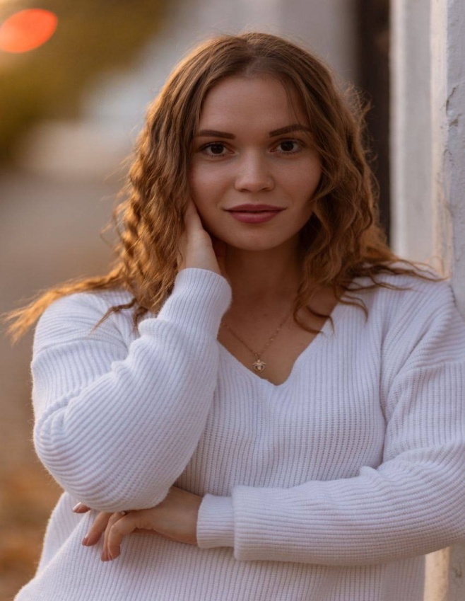
Министерство образования РМ Портфолио учителя-логопеда МБДОУ Детский сад «Теремок» комбинированного вида г. Ардатова Овсянниковой Юлии Андреевны
Дата рождения: 09.07.1996год Профессиональное образование: специальное (дефектологическое образование),ФГБОУ ВО «Мордовский государственный педагогический университет имени М.Е. Евсевьева» г.Саранск Диплом: , дата выдачи: 05.07.2021 Стаж педагогической работы (по специальности): 2 года Общий трудовой стаж: 4 Наличие квалификационной категории: нет

Slide 2
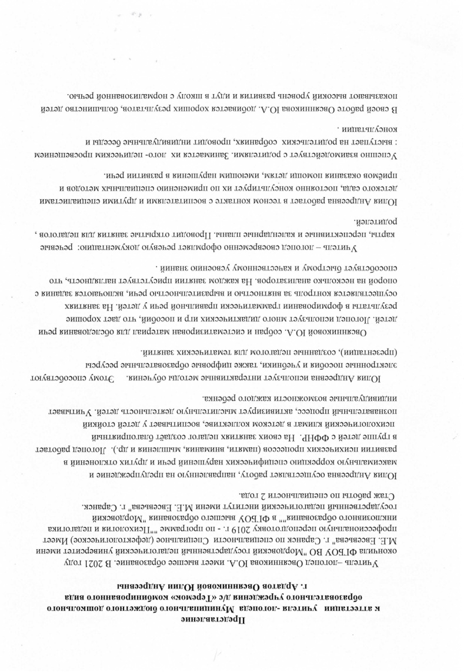
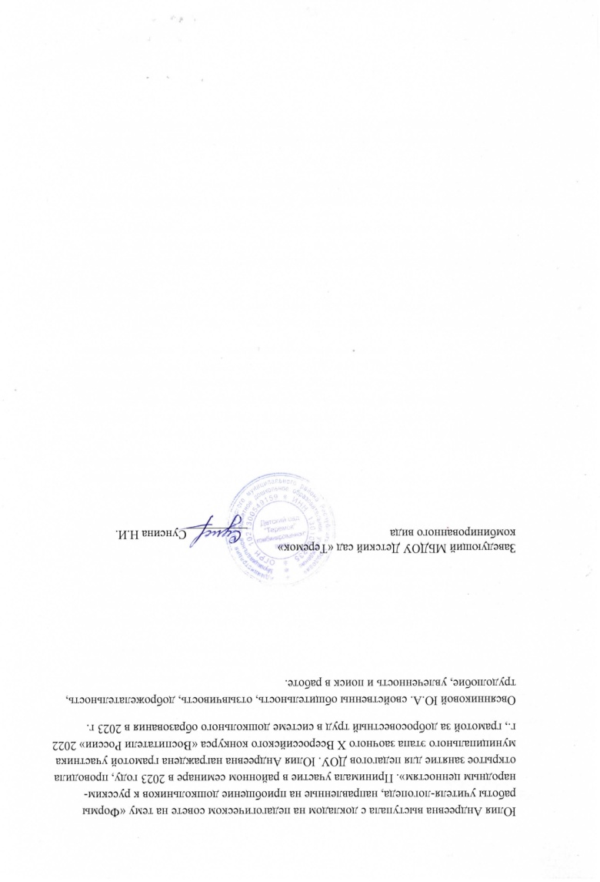
Характеристика-представление

Slide 3
Соответствие данных первичного обследования и диагноза перспективному плану индивидуальной или групповой коррекции

Slide 4
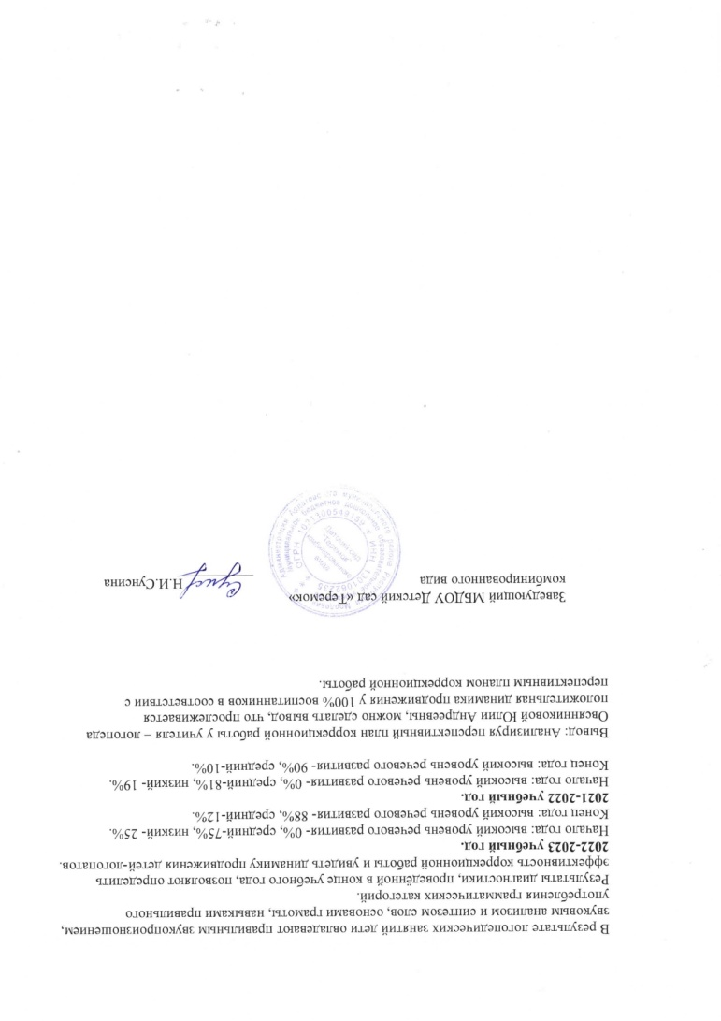
Динамика продвижения обучающихся в соответствии с перспективным планом коррекционной работы

Slide 5
Взаимодействиес родителями

Slide 6
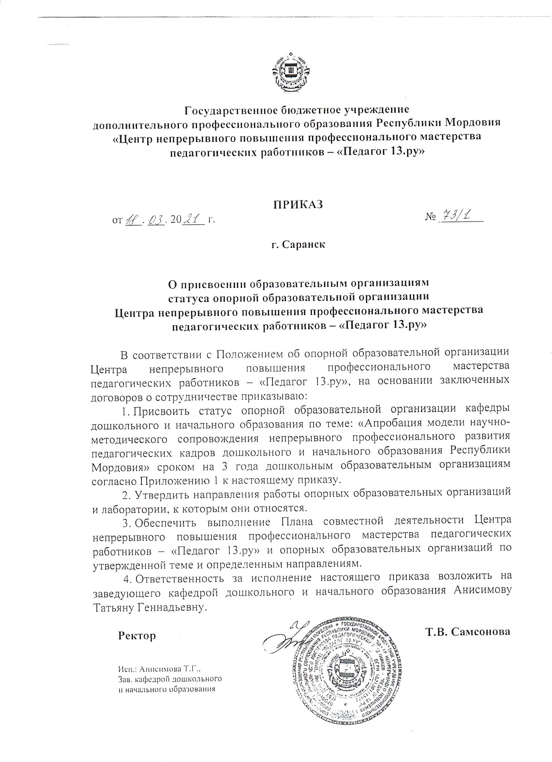
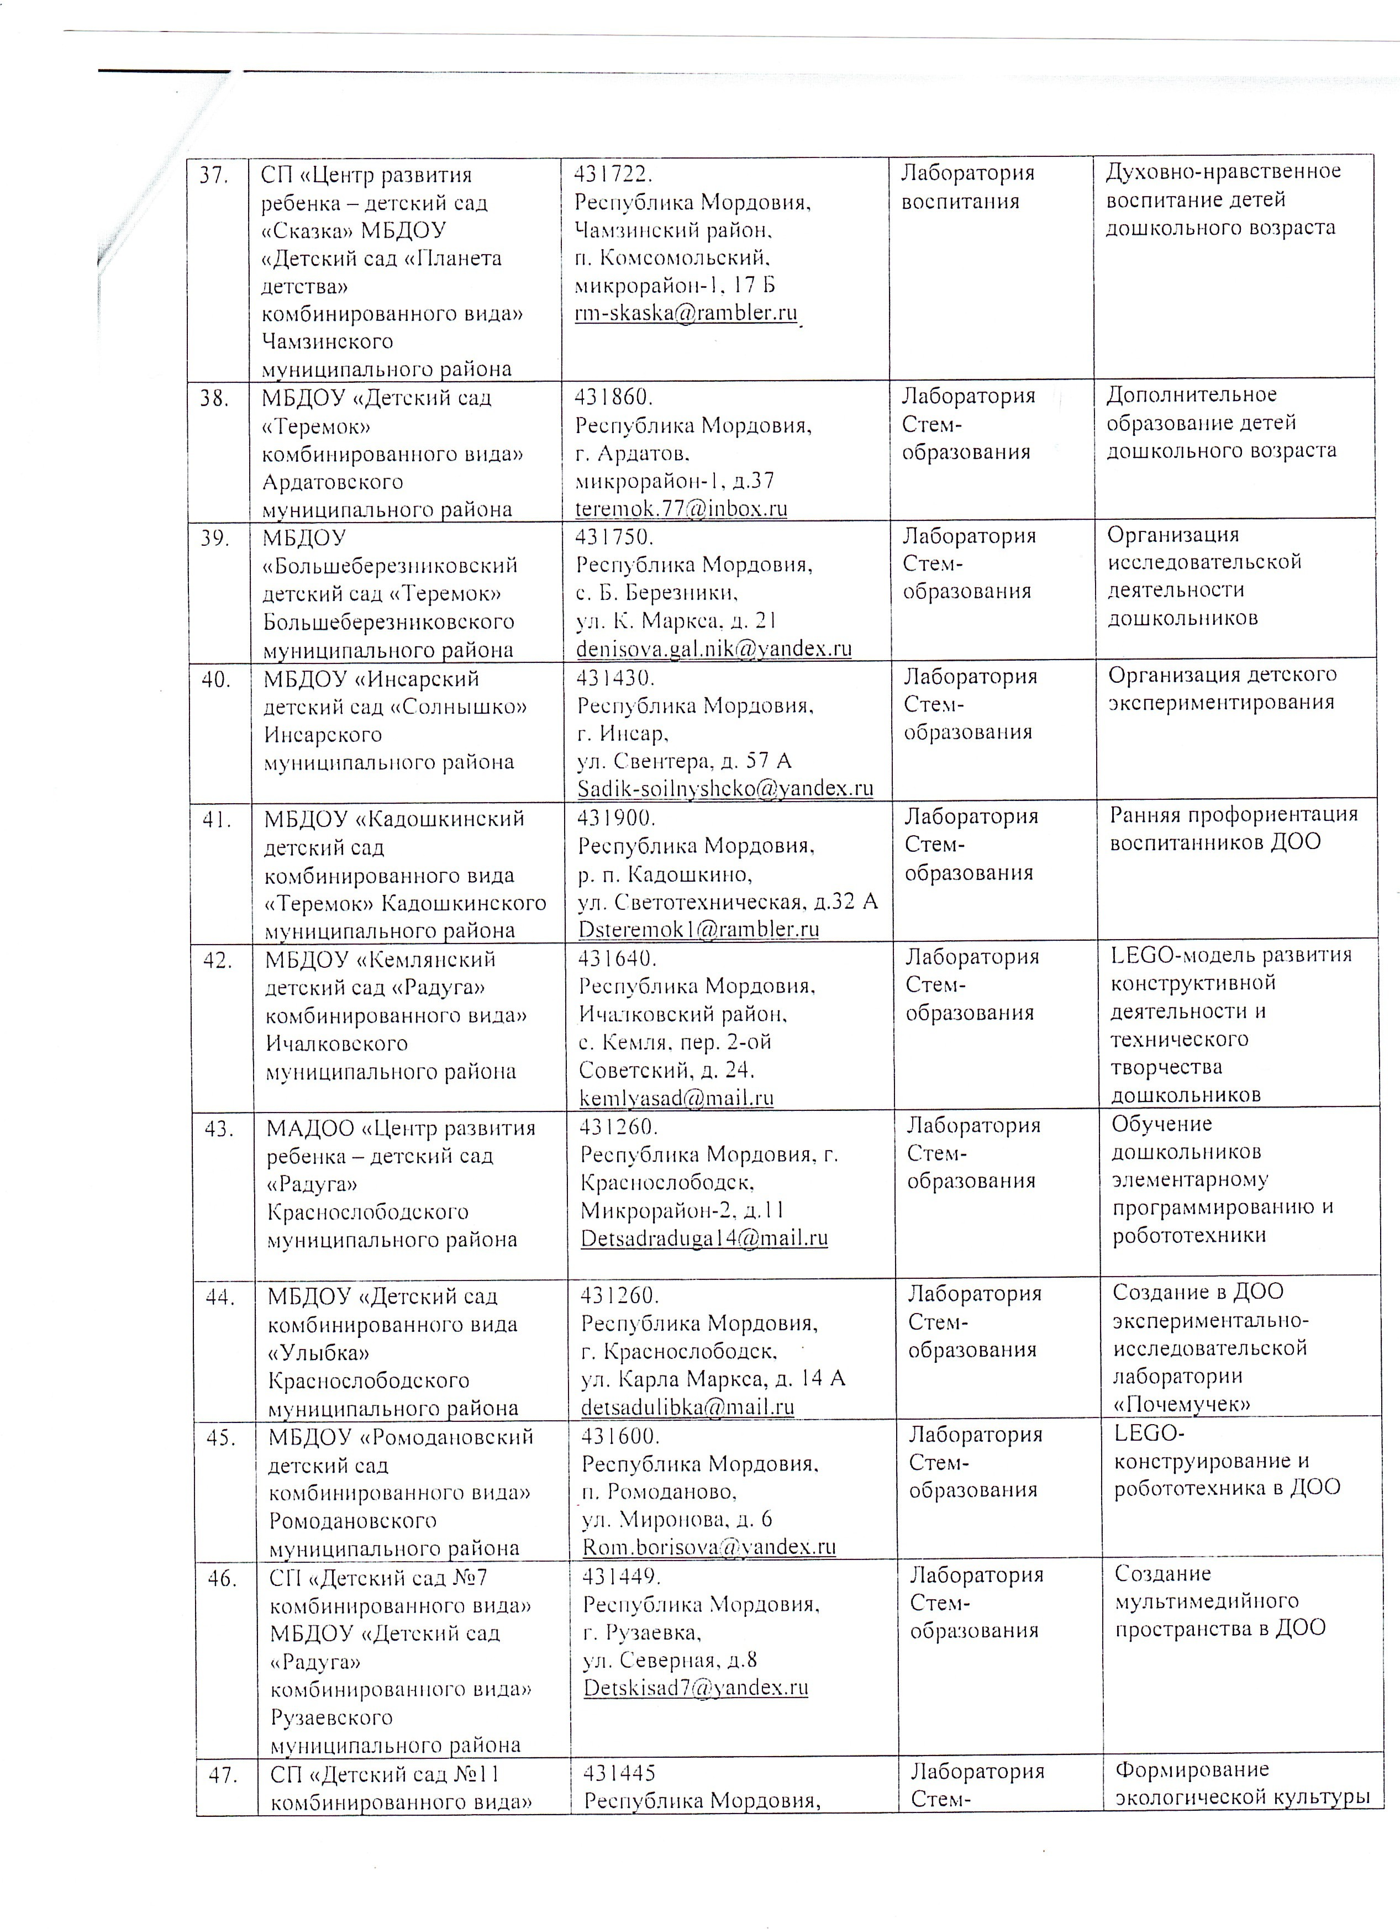
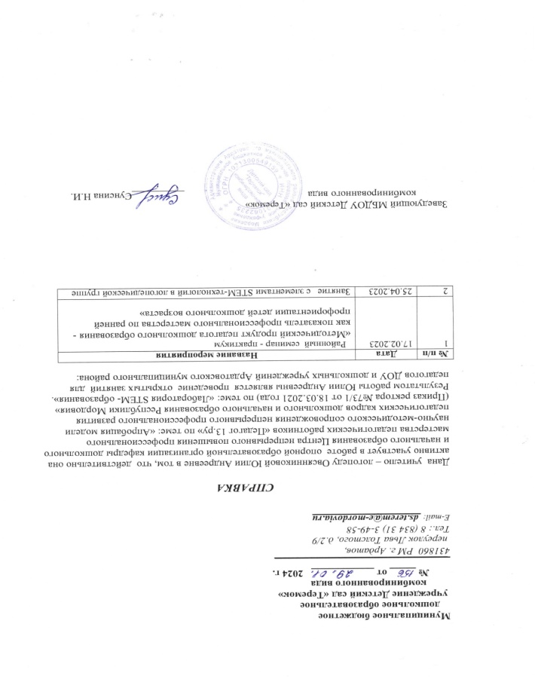
Результаты участия в инновационной (экспериментальной) деятельности

Slide 7
Участие детей в заочных олимпиадах, открытых конкурсах, конференциях, выставках, турнирах, соревнованиях

Slide 8
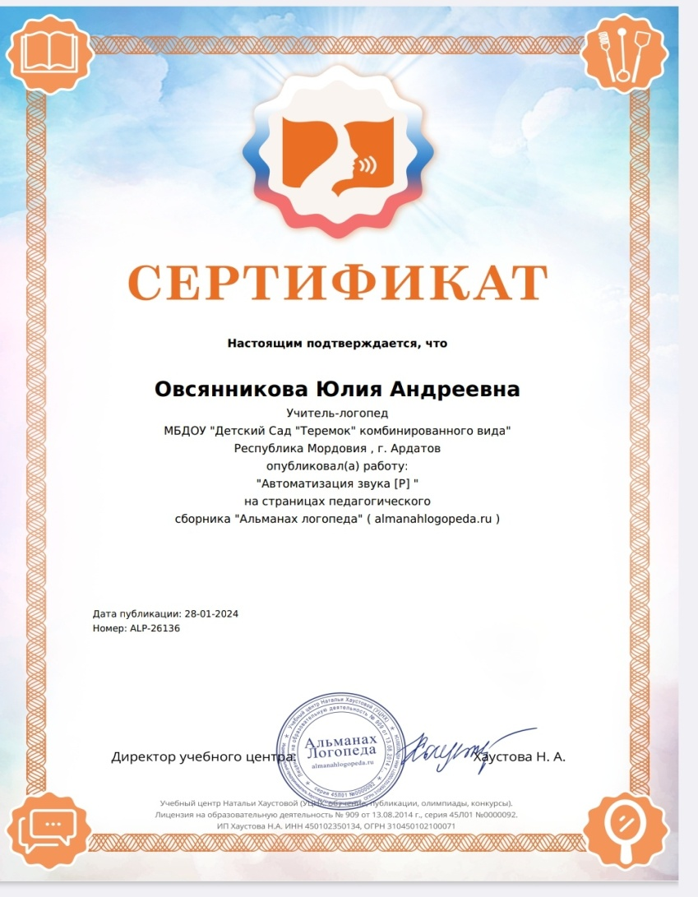
Наличие публикаций

Slide 9
Выступления на заседаниях методических советов, научно-практических конференциях, педагогических чтениях, семинарах, секциях, форумах (очно)

Slide 10
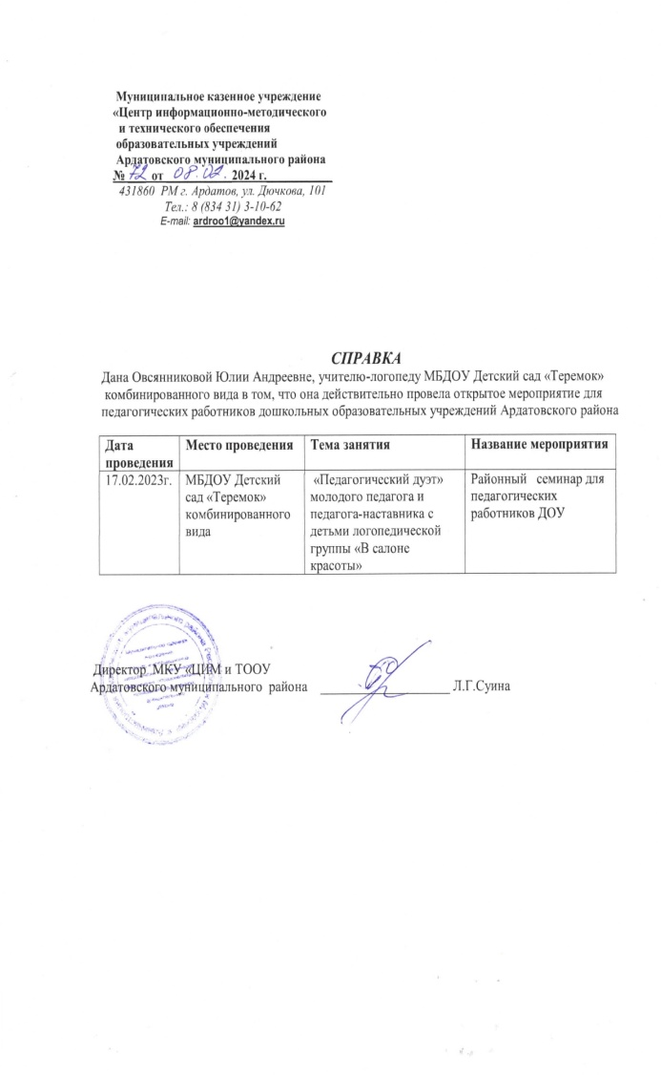
Проведение открытых занятий, мастер-классов, мероприятий (очно)

Slide 11
Награды и поощрения

